Slide 1
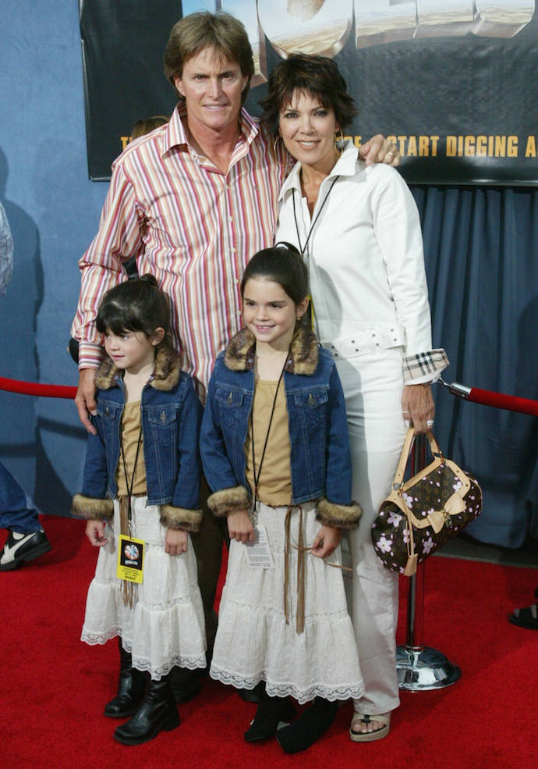
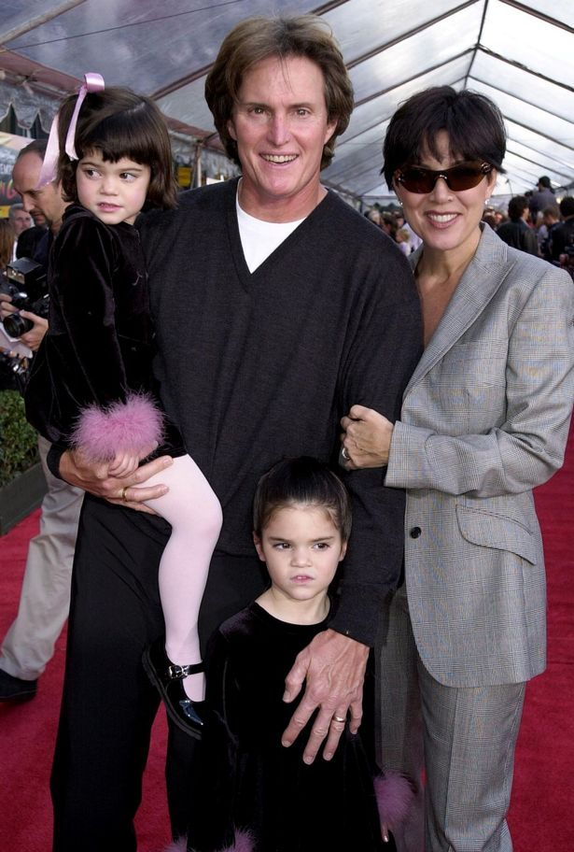
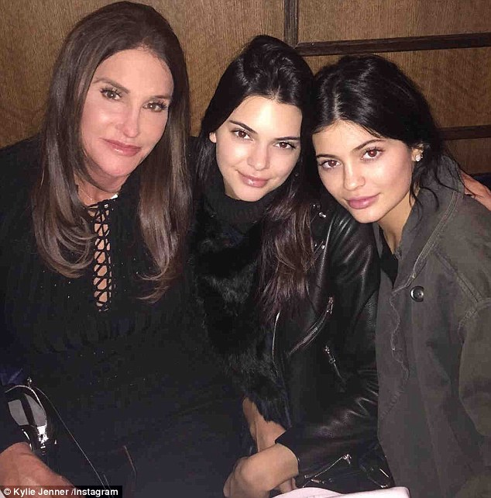
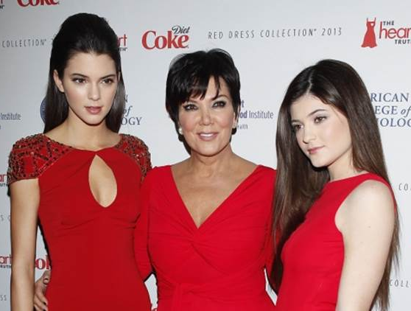
La famille Jenner
By Natalie and Hash

Slide 2
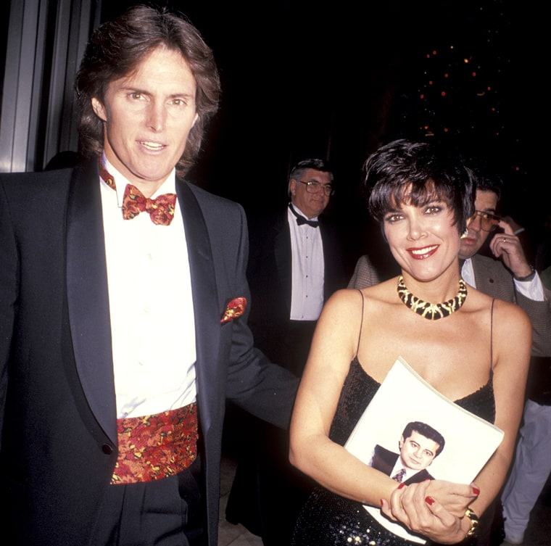
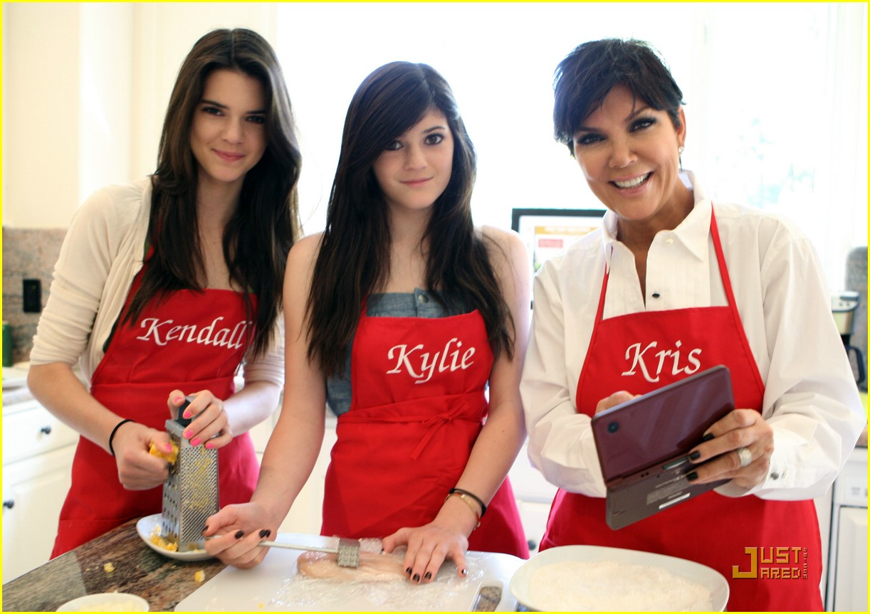
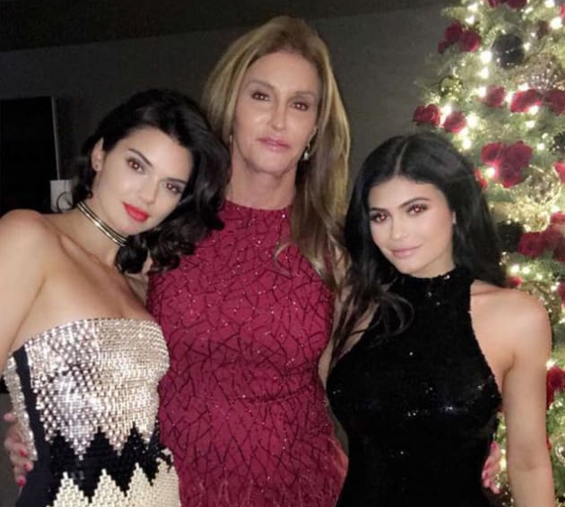
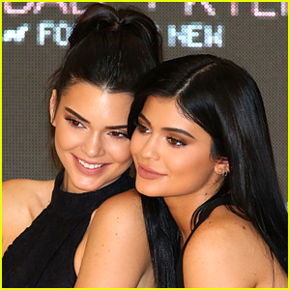
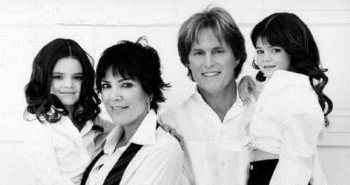
Dans la famille Jenner il y a quatre personnes:
le père
la mère
la soeur ainèe
la soeur cadette

Slide 3
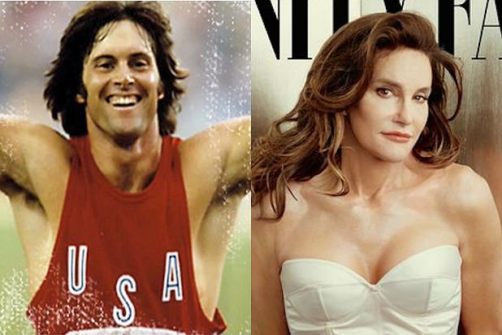
Caitlyn/Bruce Jenner (le Père)
Voici le père.
Il s’appelle Caitlyn (Bruce) Jenner.
Il a soixante sept ans.
Il est sportif.

Slide 4
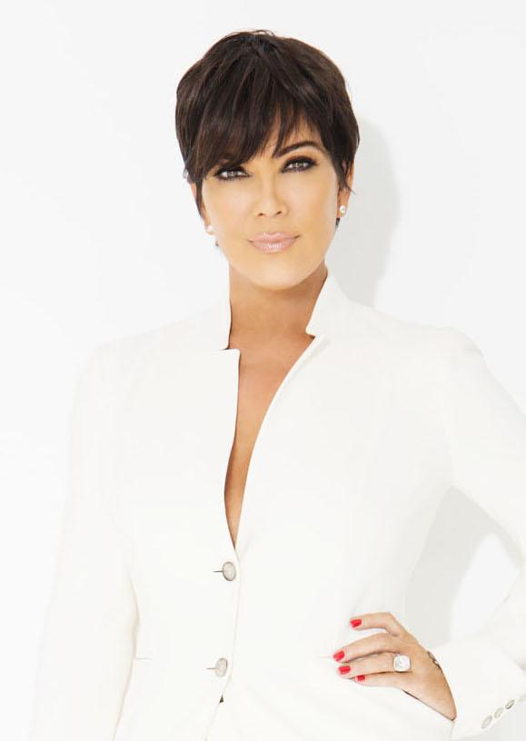
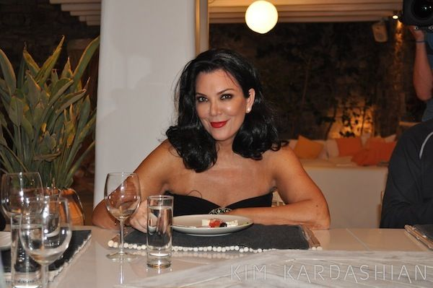
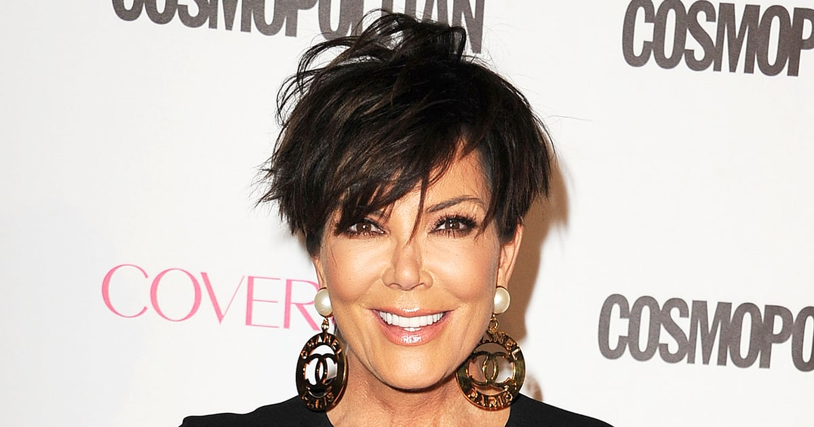
Kristen Jenner (la Mére)
Voici la mère.
Elle s’appelle Kristen Jenner.
Elle a soixante et un ans.
Elle est une vedette de l'émission de télé réalité

Slide 5
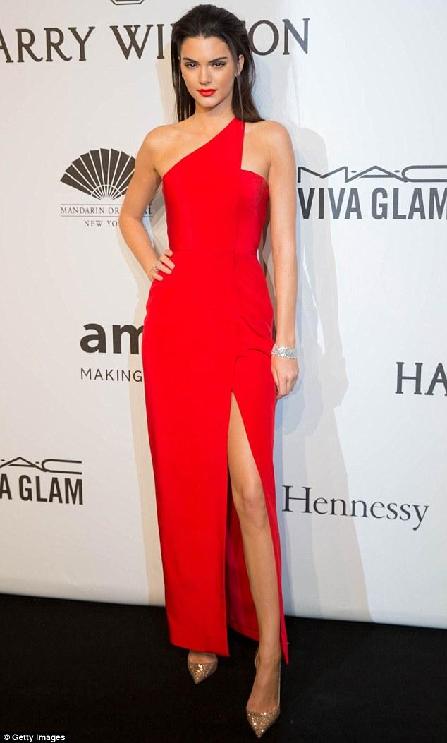
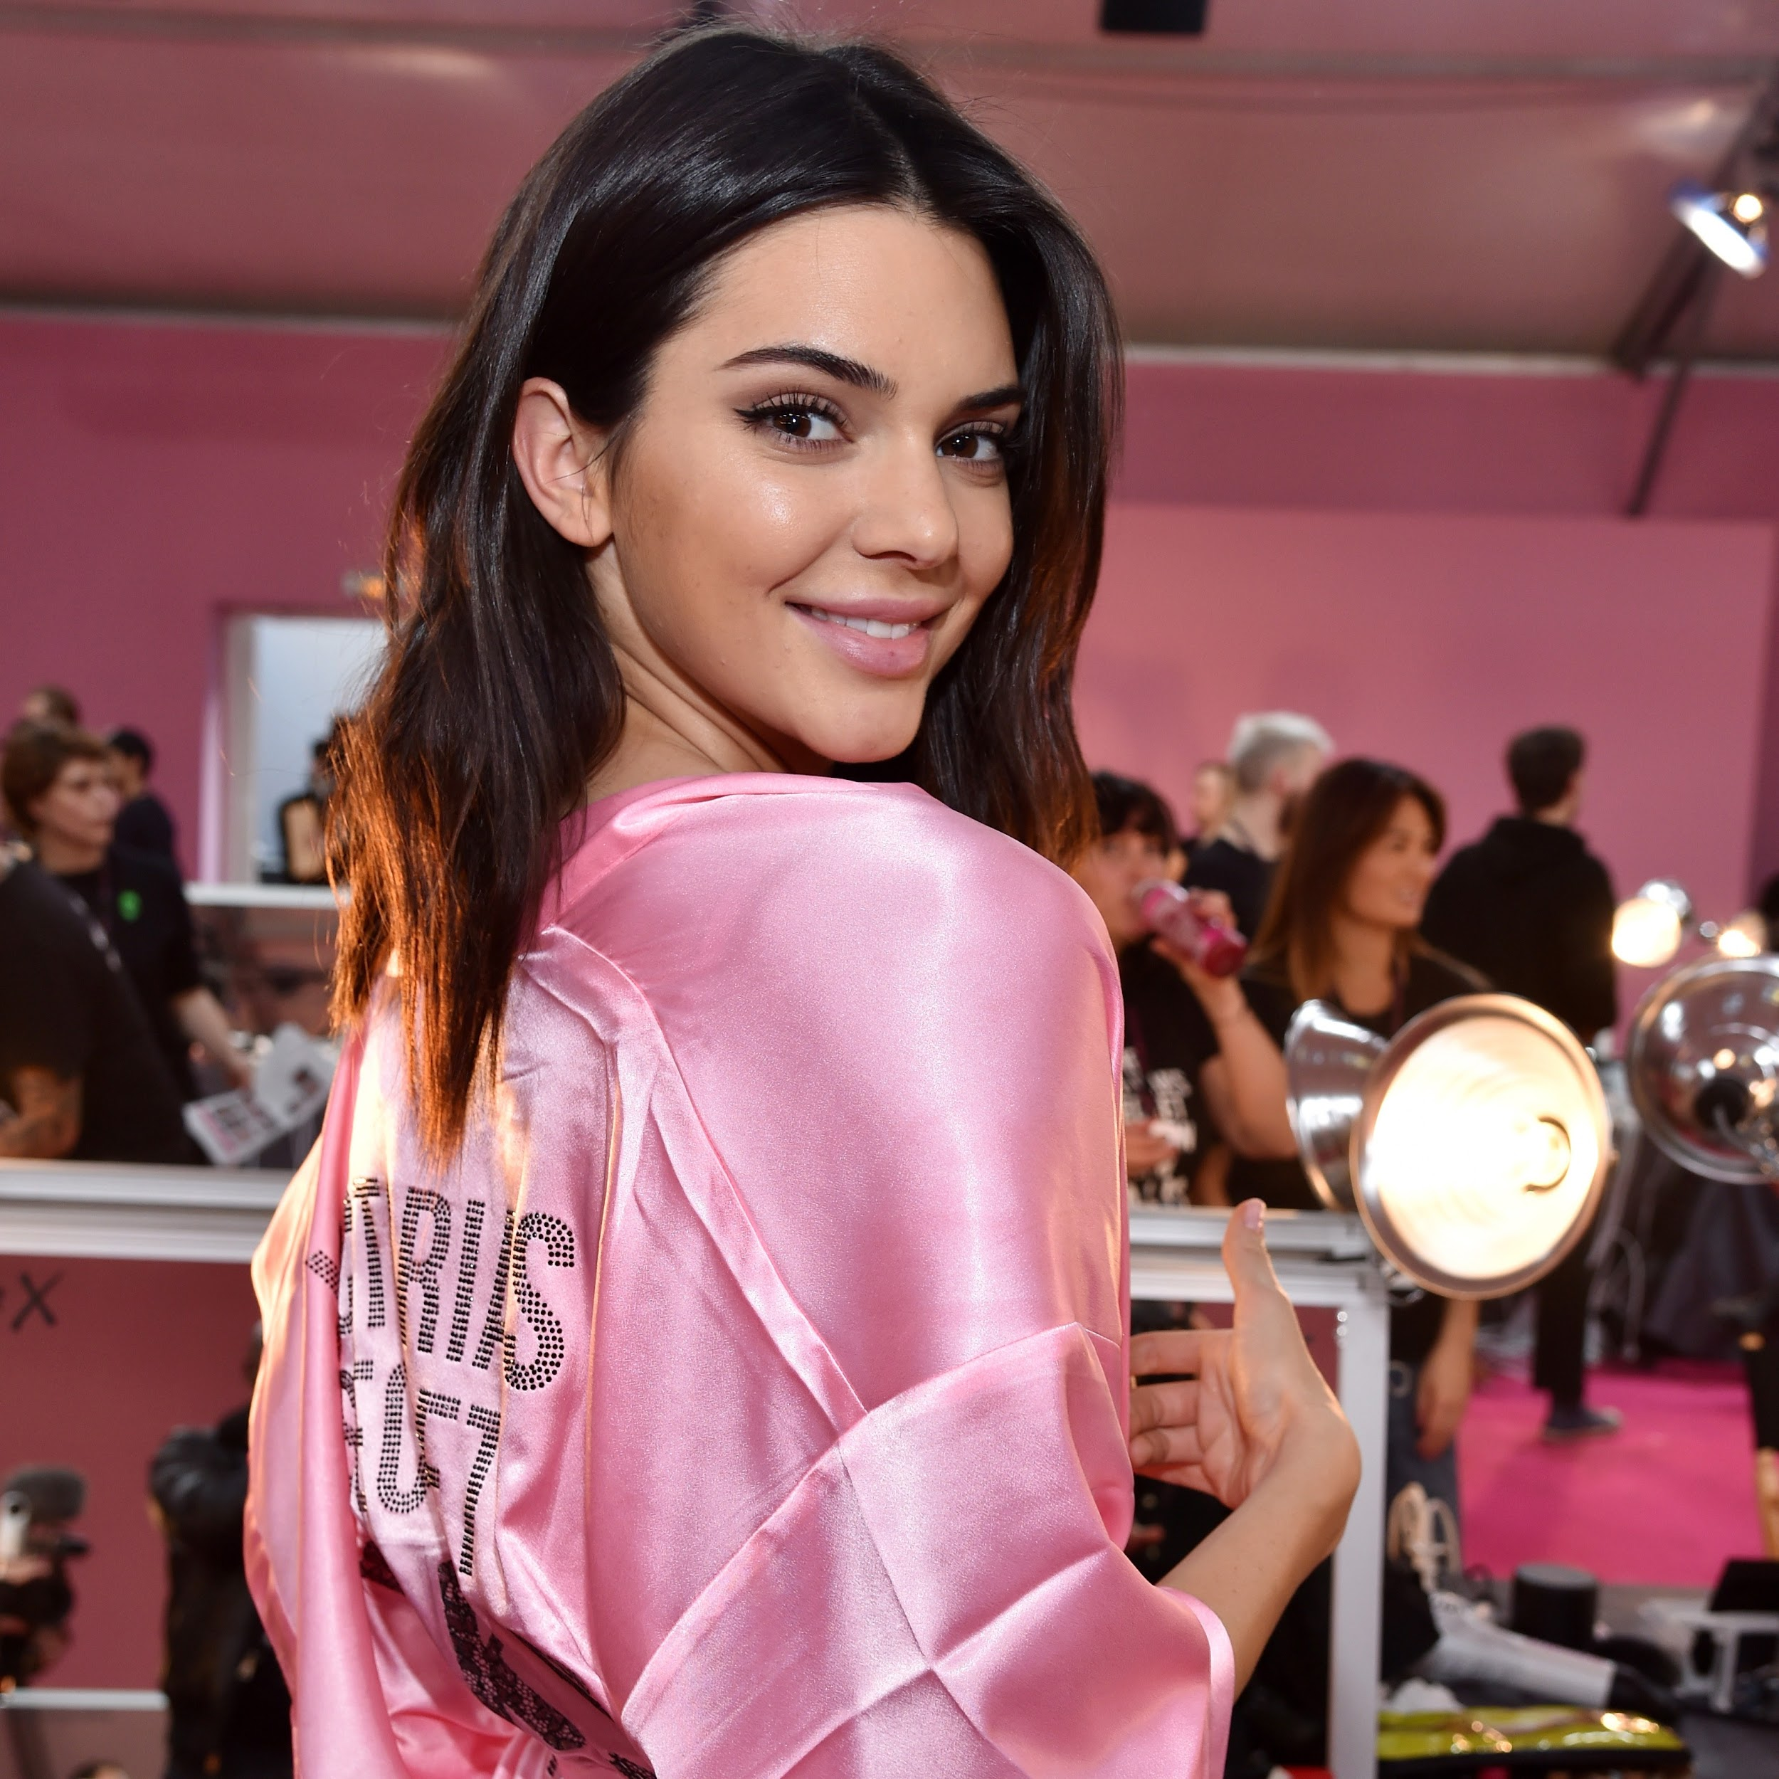
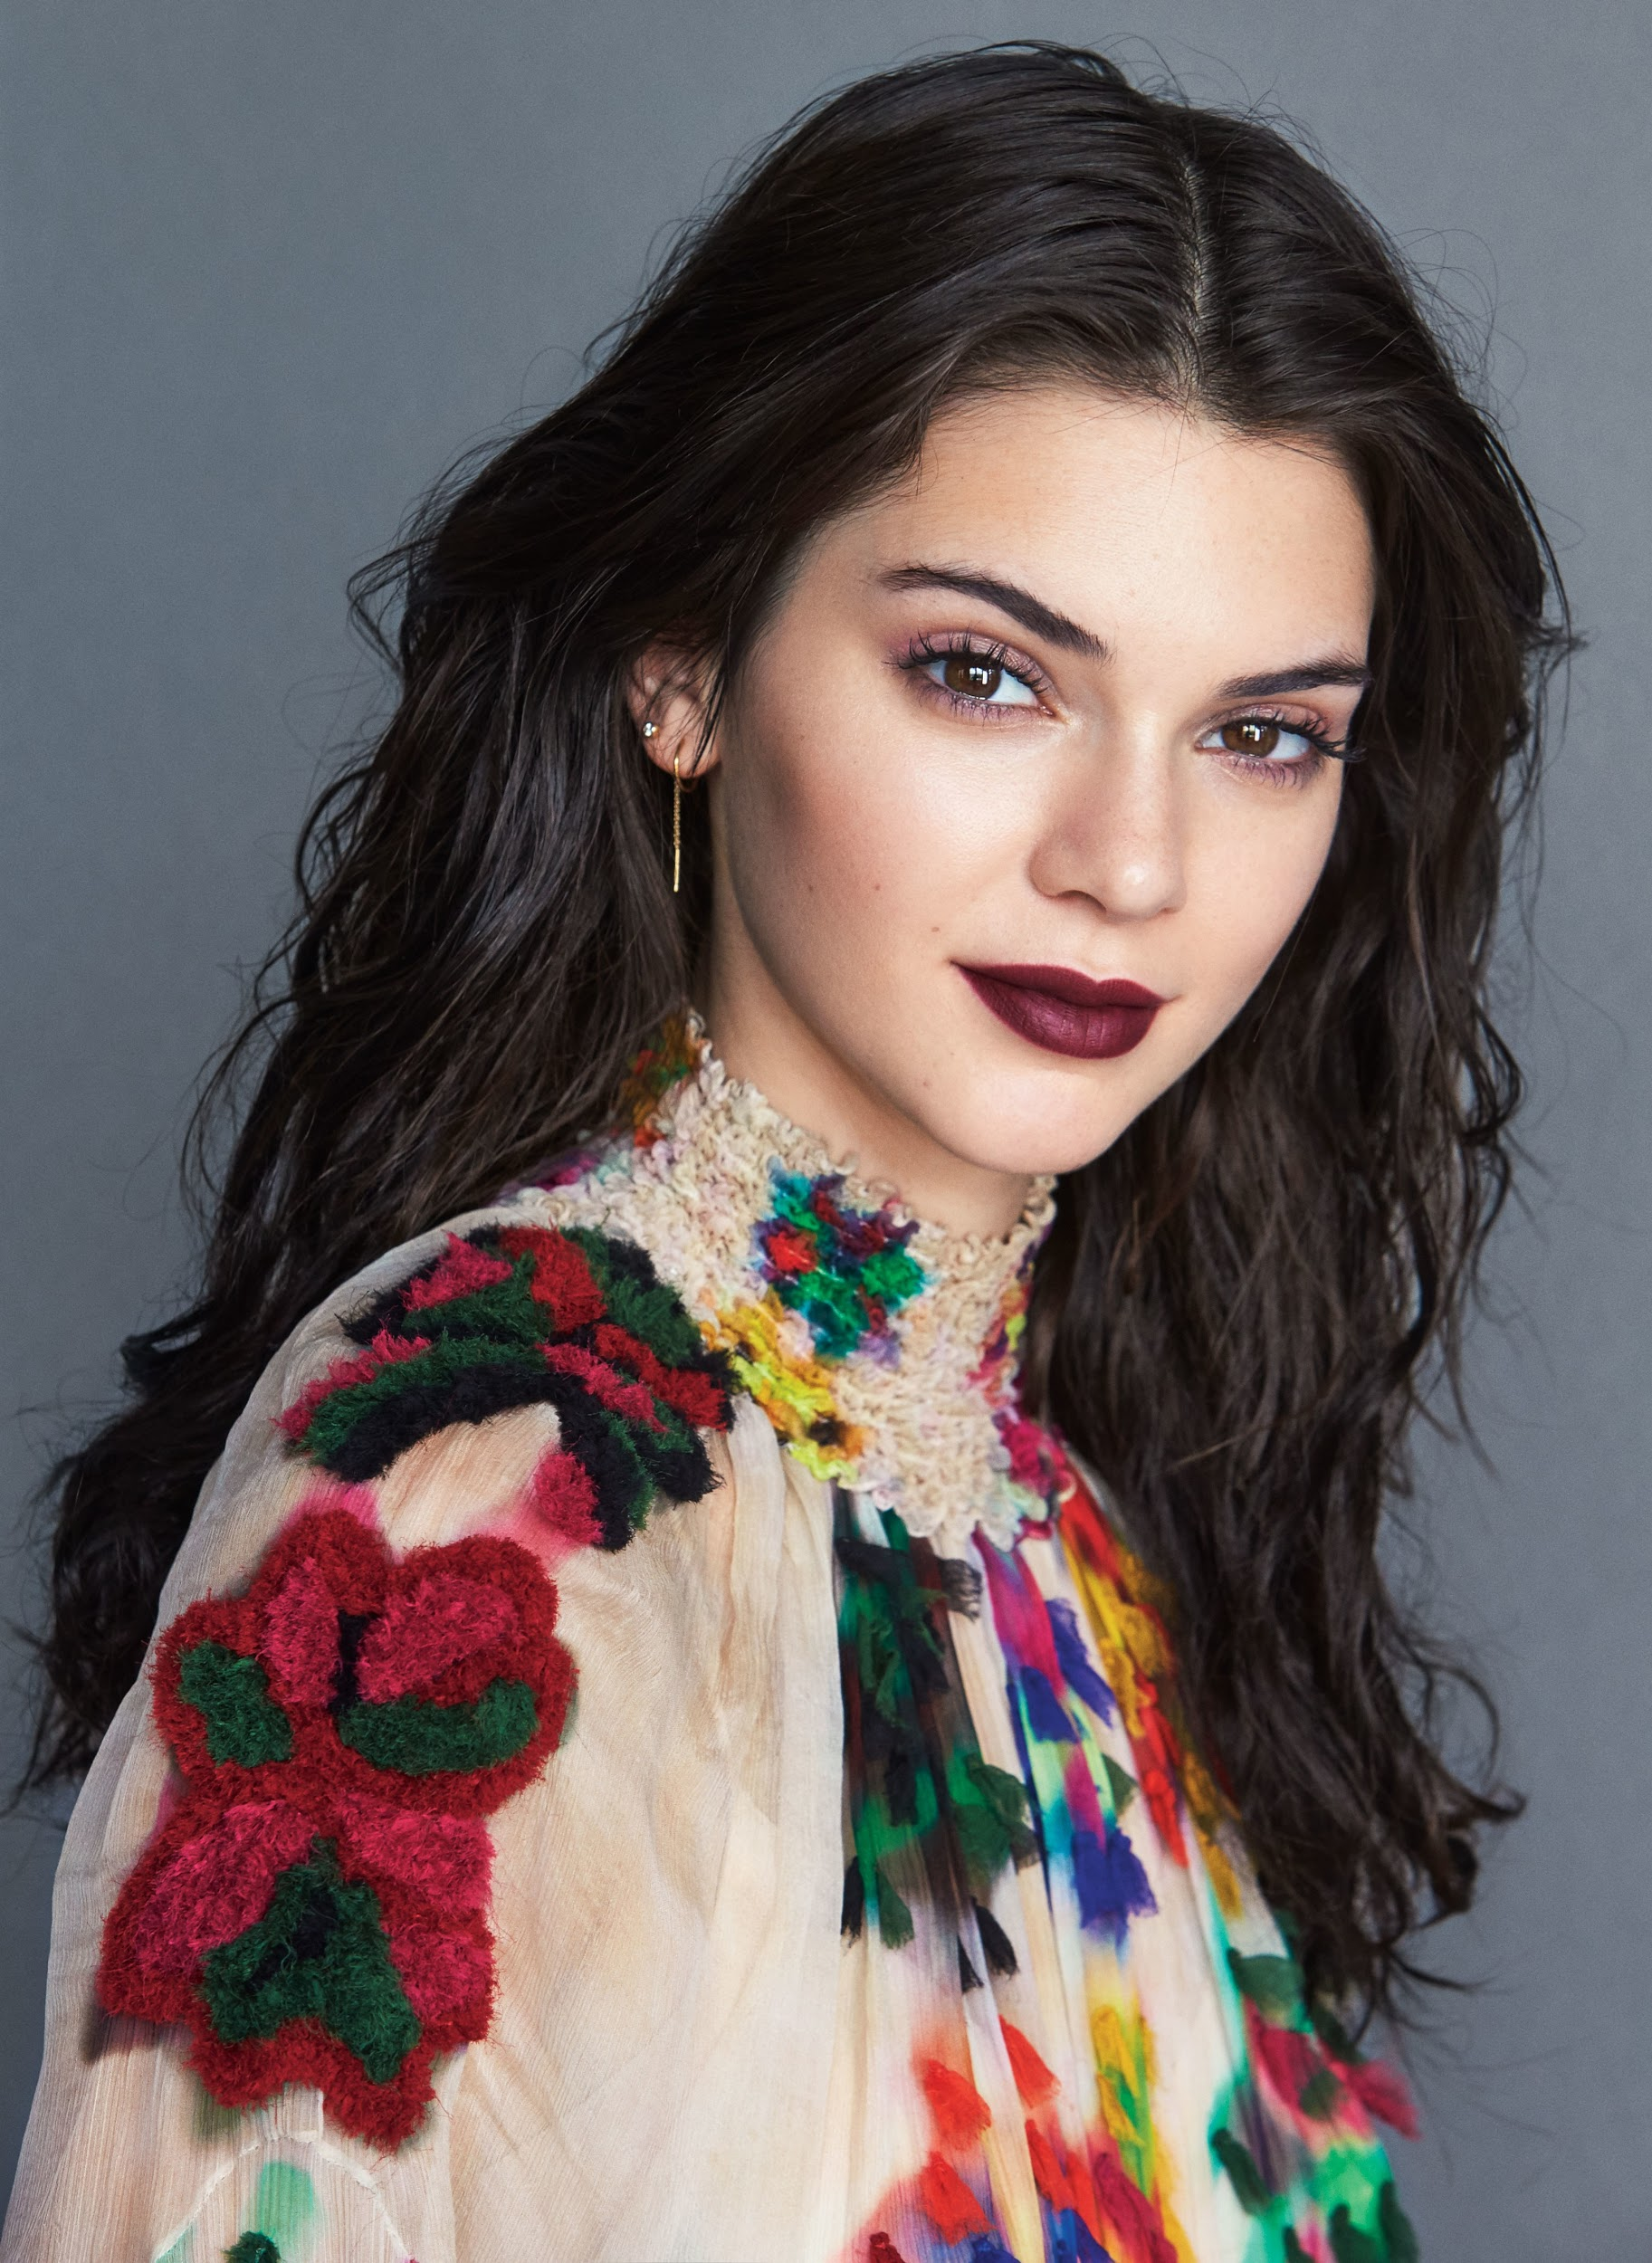
Kendall Jenner (la soeur ainèe)
Voici la soeur ainèe.
Elle s’appelle Kendall Jenner.
Elle a vingt et un ans.
Elle est sensible

Slide 6
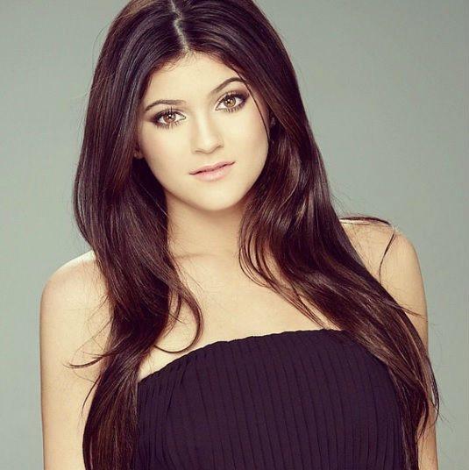
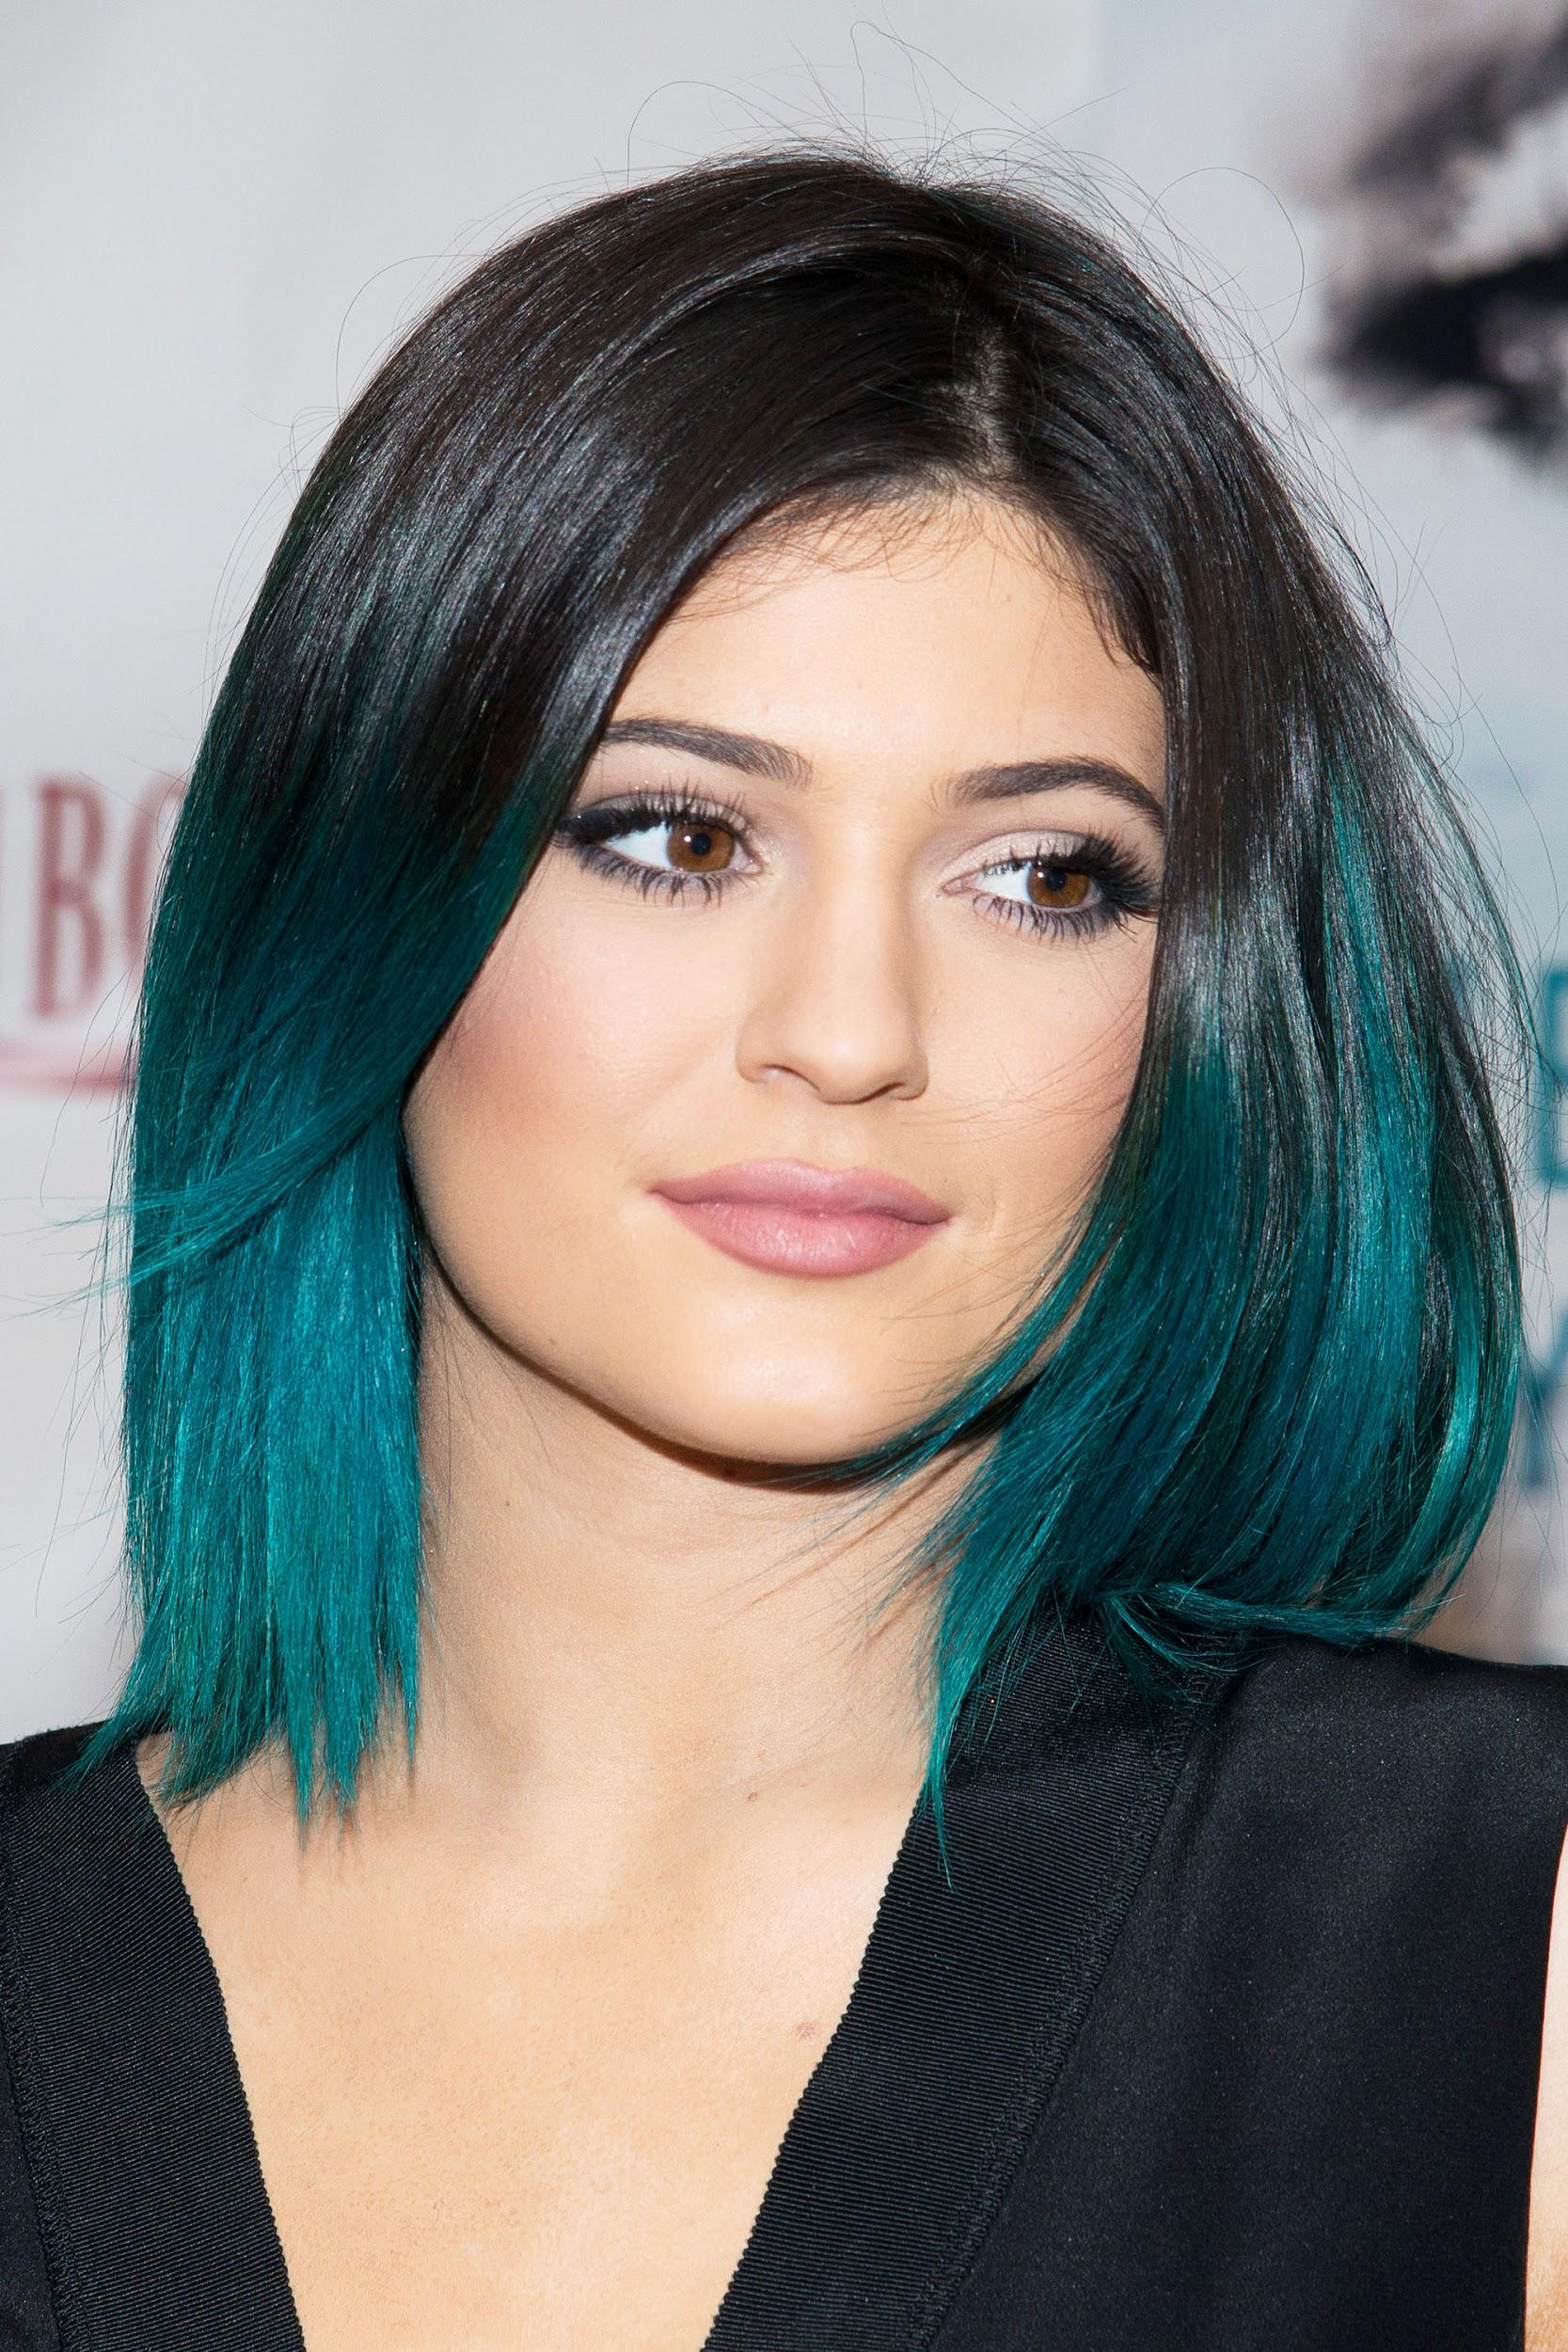
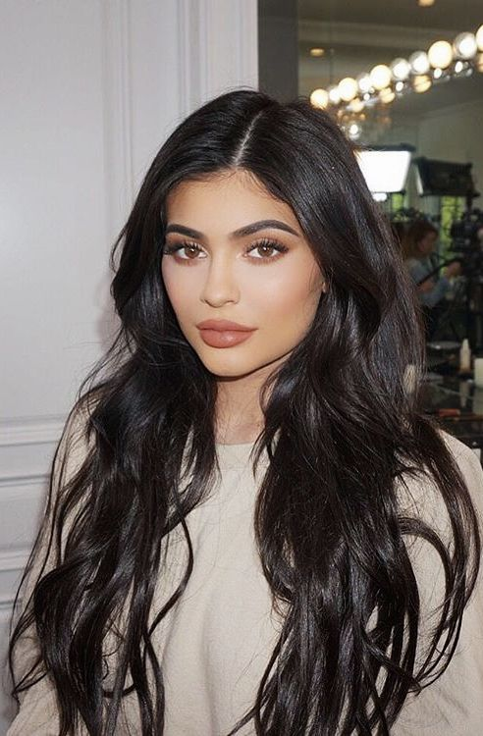
Kylie Jenner (la soeur cadette)
Voici la soeur cadette
Elle s’appelle Kylie Jenner
Elle a dix-neuf ans
Elle est une femme d’affaire

